Slide 1

实验三 回溯法地图填色问题

Slide 2
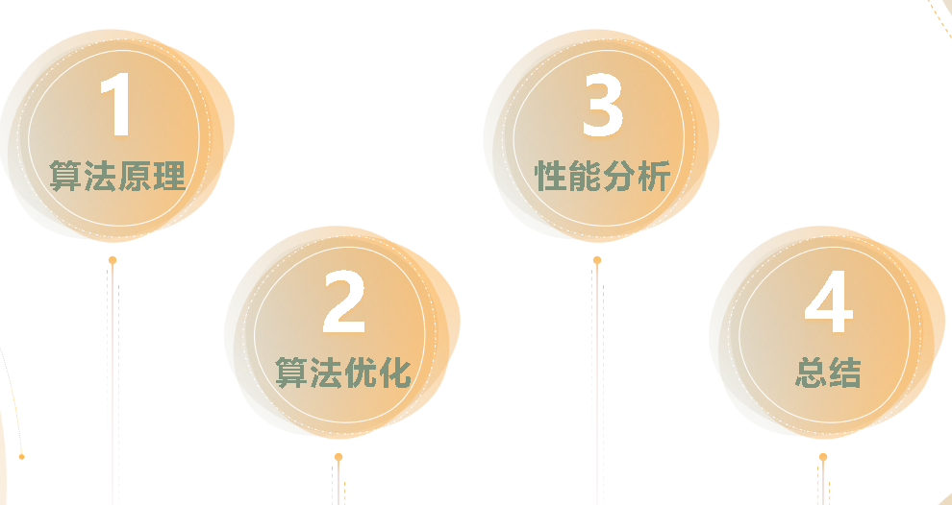
C
实验内容
CONTENT
算法原理
算法优化
01
02
性能分析
总结
03
04

Slide 3
算法原理
01

Slide 4
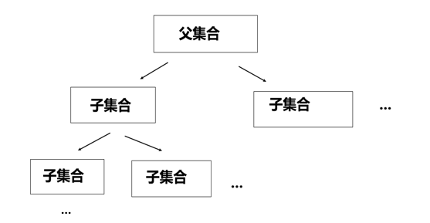
算法原理
回溯法简介
回溯算法基本可以抽象为一个树形结构，基本思想就是沿着某一个树的分支一直走，到叶子节点的时候（即遇上终止条件）就得到一个答案，然后回溯，继续寻找另一分支，直到走完所有分支

Slide 5
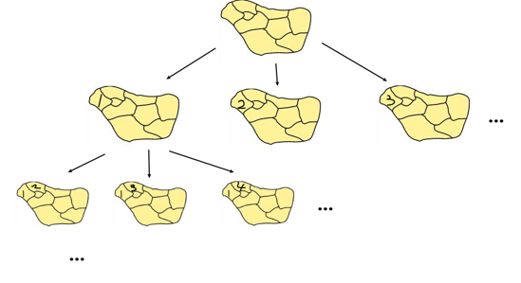
算法原理
回溯法简介
在本题当中以数字作为颜色，每一块需要尝试所有颜色，约束条件为相邻区域不能同色，每次的分支其实就是对于图里的某个节点尝试不同的颜色

Slide 6
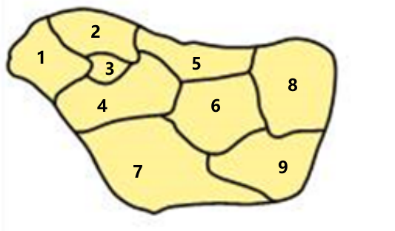
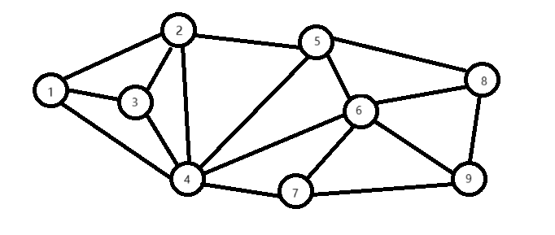
算法原理
将地图转化成图
将地图的各区域编号，然后当作一个节点,
依照地图的相邻区域，给节点连边，将地图转化为图.

Slide 7
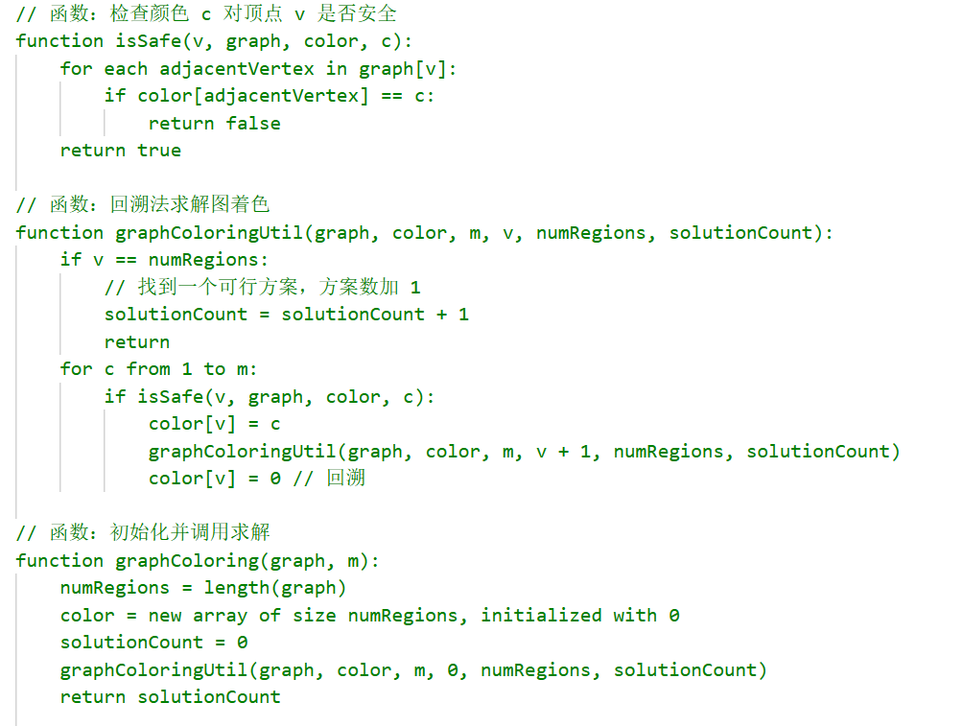
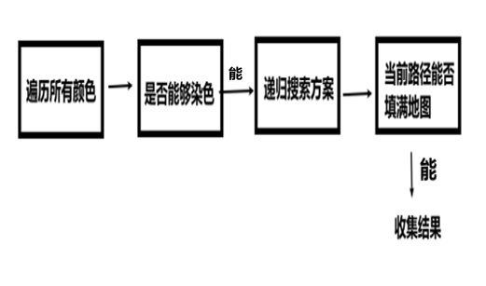
算法原理
思维导图
流程图针对从开始节点到叶子节点的一条路径，
即一个可涂色方案的流程

Slide 8
算法优化
02

Slide 9
算法优化
一
优化搜索顺序：核心在于选择搜索分支的时候应该优先选择限制比较多的分支
二
组合计数：核心在于简化了前三层的解。
三
提前终止：核心在于提前结束已经必然不能得到解的情况

Slide 10
算法优化
优化搜索顺序 : 优先搜索度最大的节点
思想：
（1）度数越大的点，对其他点的颜色削减就越多，能够减少更多的搜索分支。
（2）优先对度最多的节点进行填色，假设填色为color，使得最多的其他节点
都不会去探索填色为color的情况，使得最多的其他节点的填色为color的分枝
被剪掉了，从而实现了剪枝，节约了时间

Slide 11
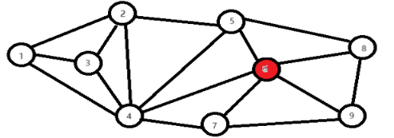
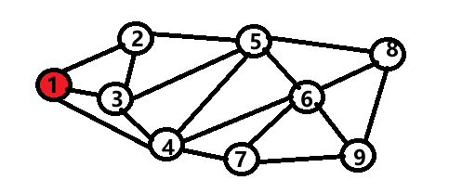
算法优化
优化搜索顺序 : 优先搜索度最大的节点
思想：
（1）右图是一个示例，共染4色：
当6节点上红色之后，4，5，7，8，9共5个节点都无法再染红色，
那么他们这些5个节点就都无需再去搜索染红色这个情况的分支，最大程度
减少了时间
（2）如果不考虑所有限制，剩下的总方案数是 4^3 * 3^5 =15552
（3）如果染了度数小的，比如说1节点上红色之后，2，3，4共3个节点都
无法再染红色，那么只有3个节点无需再去搜索染红色这个情况的分支，减少时间程度较小
（4）如果不考虑所有限制，剩下的总方案数是 3^3 * 4^5=27648
（5）比较一下，就知道染6节点的方案数较少，自然时间更快
染度数较大的点情况
染度数较小的点情况

Slide 12
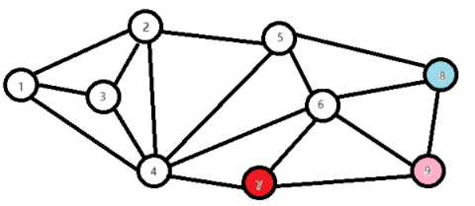
算法优化
优化搜索顺序 : 优先搜索可填颜色数较少的节点
思想：
（1）可染颜色数少的点，受其他点的颜色限制就越多，它相邻的节点很有可能会把它可以用的颜色占据完毕，那这样的一个探索方案就一定是失败的。所以如果我们优先去染色这个可染颜色数较少的点的话，就能避免探索这种无意义的情况出现，节约了时间。
（2）右图是一个示例，共4色
（3）当7 8 9节点染色之后，6节点就只有一种颜色可以染，而且如果染完7，8，9节点之后紧接着染了5节点的话，而且5节点染了最后一种颜色，6节点就没有颜色可以填了，那么这个方案就必然失败了，就得回溯回去。

Slide 13
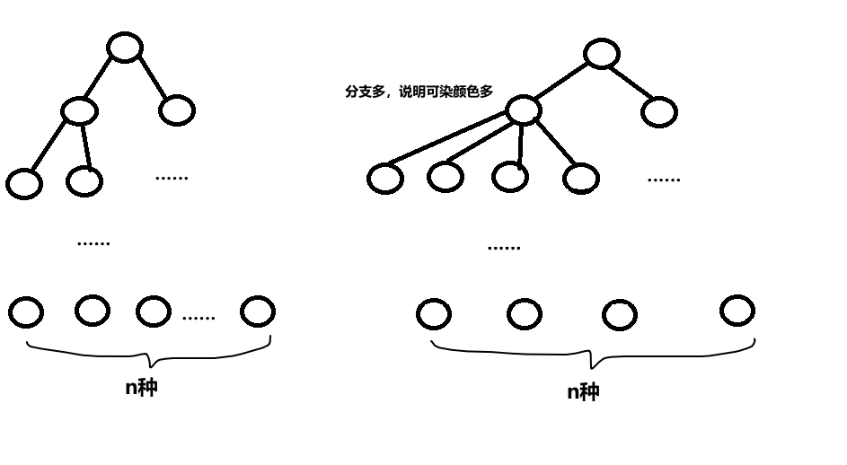
算法优化
优化搜索顺序 : 优先搜索可填颜色数较少的节点
思想：
（4）左树是选择优先染色可填颜色数少的，右树是优先染色可填颜色数多的，从分支可以看出来。但是无论选择什么策略，你最后染色的总方案数肯定是不变的，但是如果你这个过程尝试染色的次数越多（对应分支越多），那么你浪费的时间自然就更多了。

Slide 14
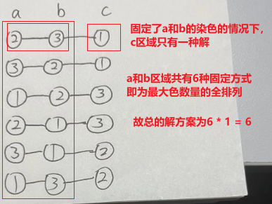
算法优化
组合计数：用排列组合的方法减少搜索量
思想：
（1）先固定几个节点的染色情况，得到一种染色方案后，
把固定的几个节点的染色更换，得到另外的一种染色方案，就可以以此节约了时间
（2）右图是一个示例，图中a，b，c共3个区域代表一副地图，a和b和c代表一个区域，有1，2，3代表颜色，共有三色。如果试图用三色去填这个地图，我们发现，当固定a区域和b区域的颜色后，在此情况下求出c区域的所有解
（即c区域的可染色方案数）后，再乘以a区域和b区域可能的染色情况就是最终的地图可染色方案数。

Slide 15
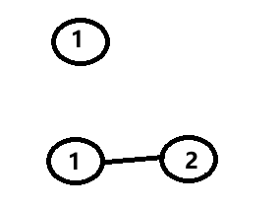

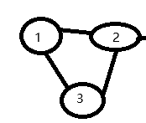
算法优化
组合计数：用排列组合的方法减少搜索量
思想：
（1）拓展一下，固定的节点数共有3种情况比较容易讨论，
（i）当节点数n=1时候，区域的染色方案ans = maxColor（颜色数）
（ii）当节点数n=2时候，区域的染色方案ans = maxColor*（maxColor-1）
（iii）当节点数n=3时候，三个节点可能成链状或者凑在一起（即环状）
若为链状，按节点1和节点3是否同色分类，如图
若同色则ans = maxColor*（maxColor-1）
若异色则ans = maxColor*（maxColor-1）*（maxColor-2）
若为环状
则ans = maxColor*（maxColor-1）*（maxColor-2）
（iiii）当节点数大于3时候，就可以求出前三个区域固定一种方案时候的所有可行解res，
则区域的染色方案ans = res * ans（3），其中ans（3）是节点数为3时候的轮换染色总数
（2）这样子就可以减少了计算分支，节约了时间

Slide 16
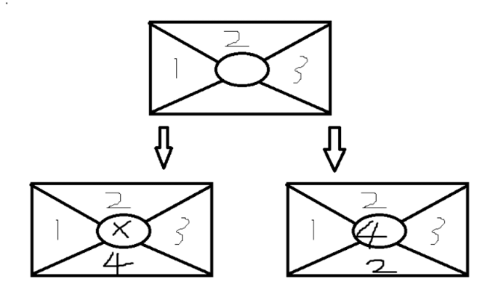
算法优化
提前终止：及时停止无法得到一组解的搜索路径
思想：
（1）若确定当前方案继续搜索下去无法得到合法解（即该节点染色之后，会导致其相邻节点无色可染）, 则不再向下搜索，就节约了时间，直接回溯.
（2）在本题中，在给一个节点染色之后，对当前节点的相邻节点进行遍历，
判断他的邻近节点是否还有颜色，如果没有任何颜色可选，则这个方案一定是失败的，提前终止。
（3）右图是一个示例，图中数字代表颜色，共有1，2，3，4，四种颜色，当前三块区域填涂完毕，准备填涂第四块区域时候，颜色的选择不同导致了结果不同。其中左箭头所指向的图选择了4这个颜色，导致中间块区域无颜色可选，此图就必然是错误的，就可以在染色时候提前发现，终止搜索

Slide 17
性能分析
03

Slide 18
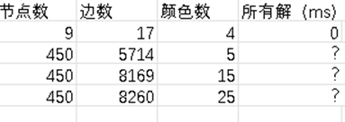
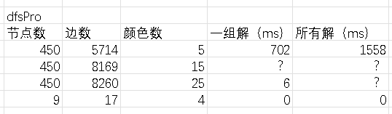
性能分析
小地图+三组样例
右侧图是最初没有优化的回溯时间图
从图中可以看出，仅能运行word文档中给的小规模地图样例
对于附近中的大规模地图跑不出时间
右侧图是优化后的回溯时间图
对于dfsPro方法，450点15色依然跑不出来的第一组解

Slide 19
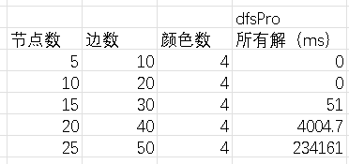
性能分析
自测运行---点的规模
从图中可以看出当图的规模逐步增大，即节点数逐步增大的时候，求解的时间也越来越长。
随着点的个数增多，那么回溯树的深度就越深，整棵树也就更为庞大，故算法的运行时间也随之增大
如下例子，如果没有任何限制，对于5个节点，4色，共有4^5个方案，而对于10个节点，4色，共有4^10个方案，方案数越多自然时间就越多

Slide 20
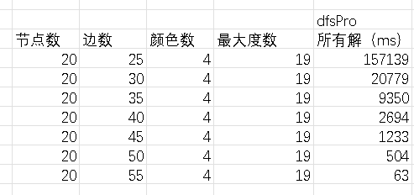
性能分析
自测运行---边的规模
从图中可以看出当边逐渐增多的时候，求解的时间越来越短
对固定的节点数，随着边的个数增多，各个节点之间受到的限制也就更多，可选色就更少，在递归树中，虽然深度没变，但是宽度变了，每个节点的搜索分支变少了，那么最后的总方案自然变少了，故算法的运行时间也随之减小。
而且现在随着边数的增加，点的平均可染色数量变少了，那么对于某个点来说，提前终止优化策略能剪掉的分枝就变多了，深度规模不变，剪枝多了，自然时间减小

Slide 21
04
总结

Slide 22
总结
1：回溯法的本质就是枚举，在数据规模较小的情况下，暴力的回溯法还是可以解决问题的
2：但是在大数据下，回溯法必须做优化，常见的优化策略有，采用更合理的搜索的顺序，增加部分搜索的约束条件，采用数学原理等等。
3：但由于回溯法本身就是庞大的递归，无论如何做优化也改不了回溯法就是穷举的本质，受规模影响，其时间增长往往是指数级别

Slide 23
谢谢观看！

